Slide 1




IoT 경진대회
습도조절옷장
팀 : 초계비빔국수 (김예린, 조준영)

Slide 2


습도조절옷장
01
작품의 개요
02
작품의 기대효과
여름철 긴 여행 기간 방치해 두었던 옷장에
곰팡이가 피었던 경험을 바탕으로 작품을
구상 및 개발 , 아두이노의 다양한 부품과
라이브러리를 이용해 옷장을 구현
바쁜 직장인들이나, 휴가, 옷장 관리를 불가피하게 하지 못할 때 습도가 조절되는 옷장으로 옷장에 곰팡이가 피는 걱정을 덜 수 있다.

Slide 3

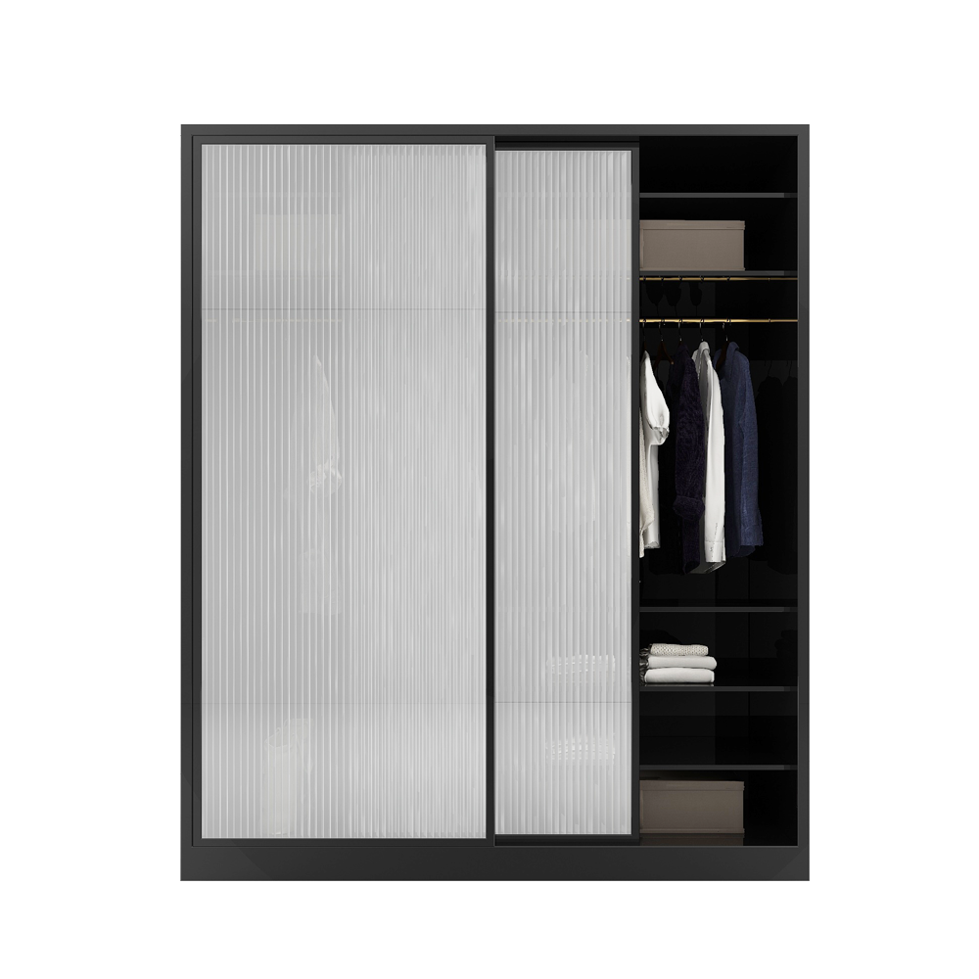



01
습도측정
습도조절 센서로 습도를 측정
02
습도조절
높은 습도가 되면 팬쿨러가 작동하여 습도 조절,
적정 습도가 되면 팬쿨러가 정지
03
자동문
초음파센서에 손을 대면 자동으로 문이 열림
습도조절옷장

Slide 4
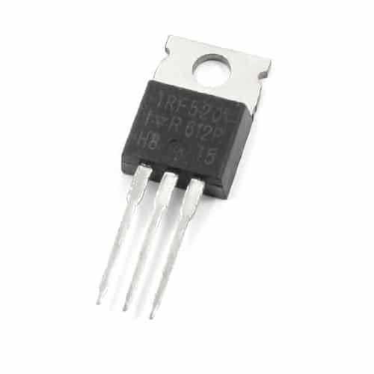
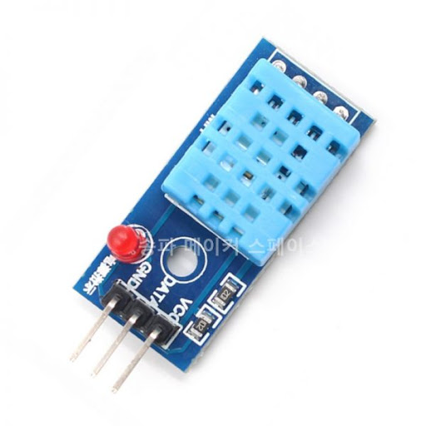
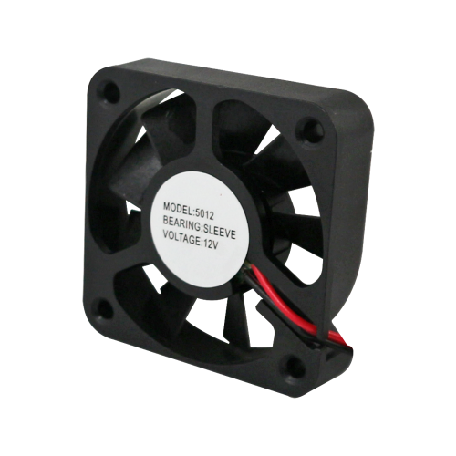
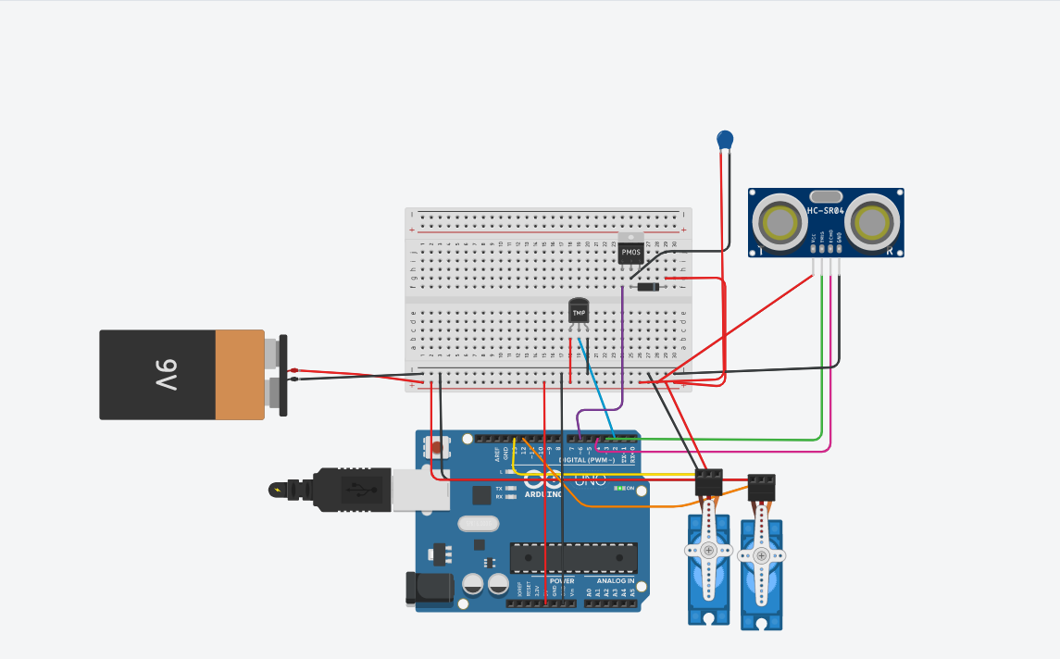
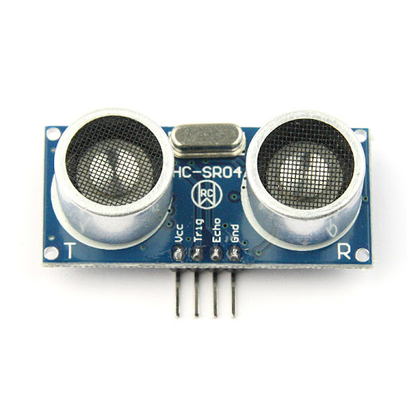
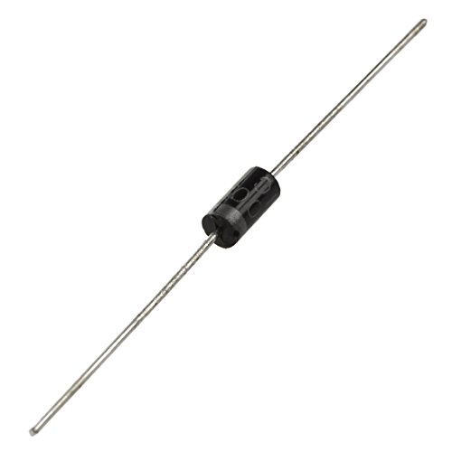
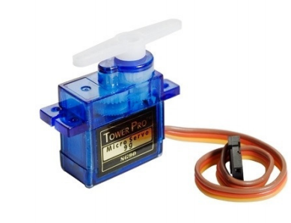
시스템 구성도 및 세부 기능
회로도 및 부품
시스템 동작
12V 쿨링팬
DHT11, SENSOR 서보모터 라이브러리 사용
- 12v 어댑터로 외부전원 공급
- 습도조절 센서로 일정 습도가 되면
12v 쿨링팬이 작동,
적정 습도가 되면 12v 쿨링팬이 작동을 중지함
- 초음파 센서에 손을 가져다 대면 서보모터가
작동되어 문이 자동으로 열림
- IRF520으로 12v 쿨링팬의 속도조절
(아두이노가 5v이기 때문에 IRF로 12V 모터를
조절해 줄 수 있음)
IRF520
습도센서
초음파센서
12V
12V 어댑터
(외부전력)
다이오드 4001
서보모터

Slide 5



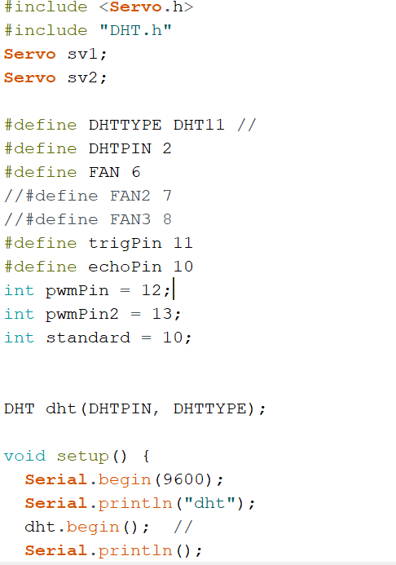
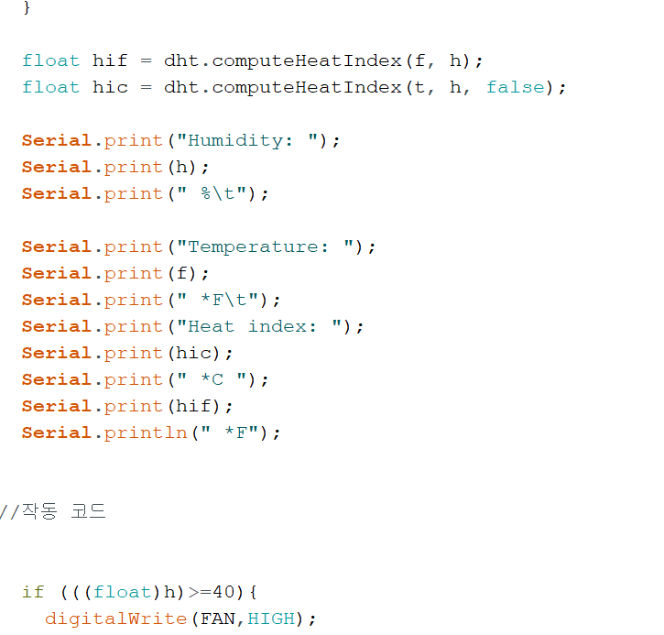
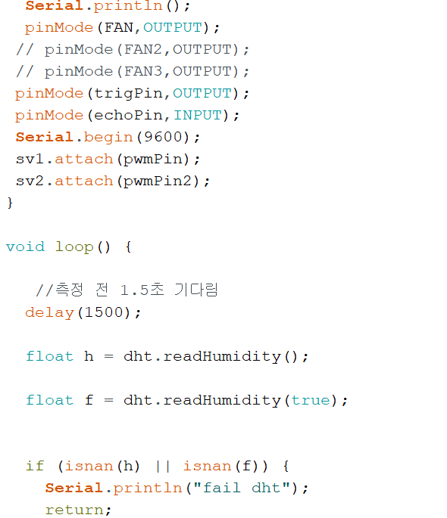
프로그램 소스

Slide 6

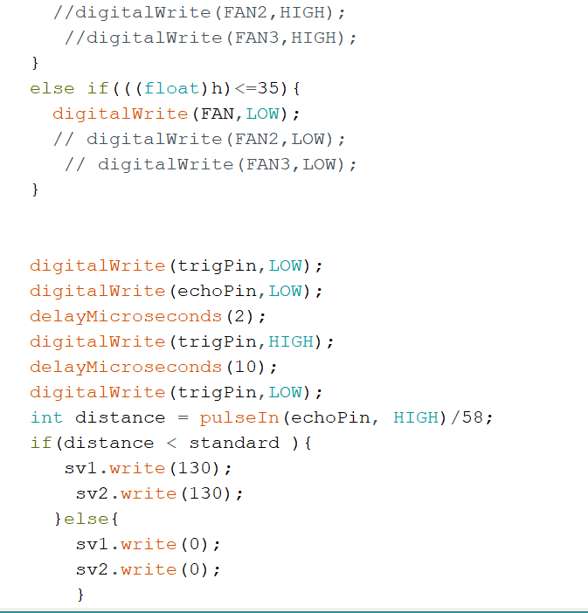
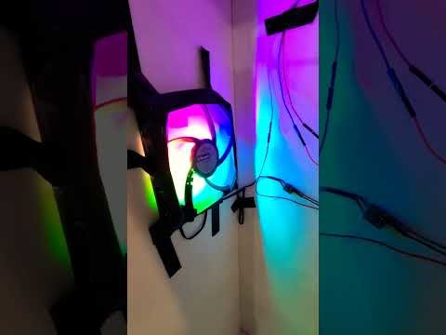
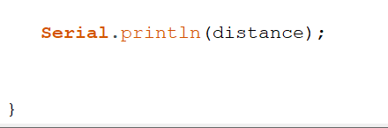
프로그램 소스
시연 영상
www.youtube.com/watch?v=46mesXYt3xU

Slide 7


프로젝트 진행 소감
조준영
아두이노로 이렇게 까지 다양한 기능을 구현할 수 있어서 좋았고,
이번 프로젝트를 진행하면서 다양한 센서와 라이브러리를
사용하면서 많이 배울 수 있어서 좋았습니다
김예린
이번에 프로젝트를 진행하면서 사실 할 수 있을지 많은 걱정도
됐는데 이렇게 무사히 마칠 수 있어서 다행이라고 생각했습니다.
처음 해보는 프로젝트라 미숙한 점도 많았고 처음 구상했던 결과보다
아쉬운 결과였지만 이번 경험으로 한층 더 성장할 수 있었던 것 같습니다.

